Slide 1
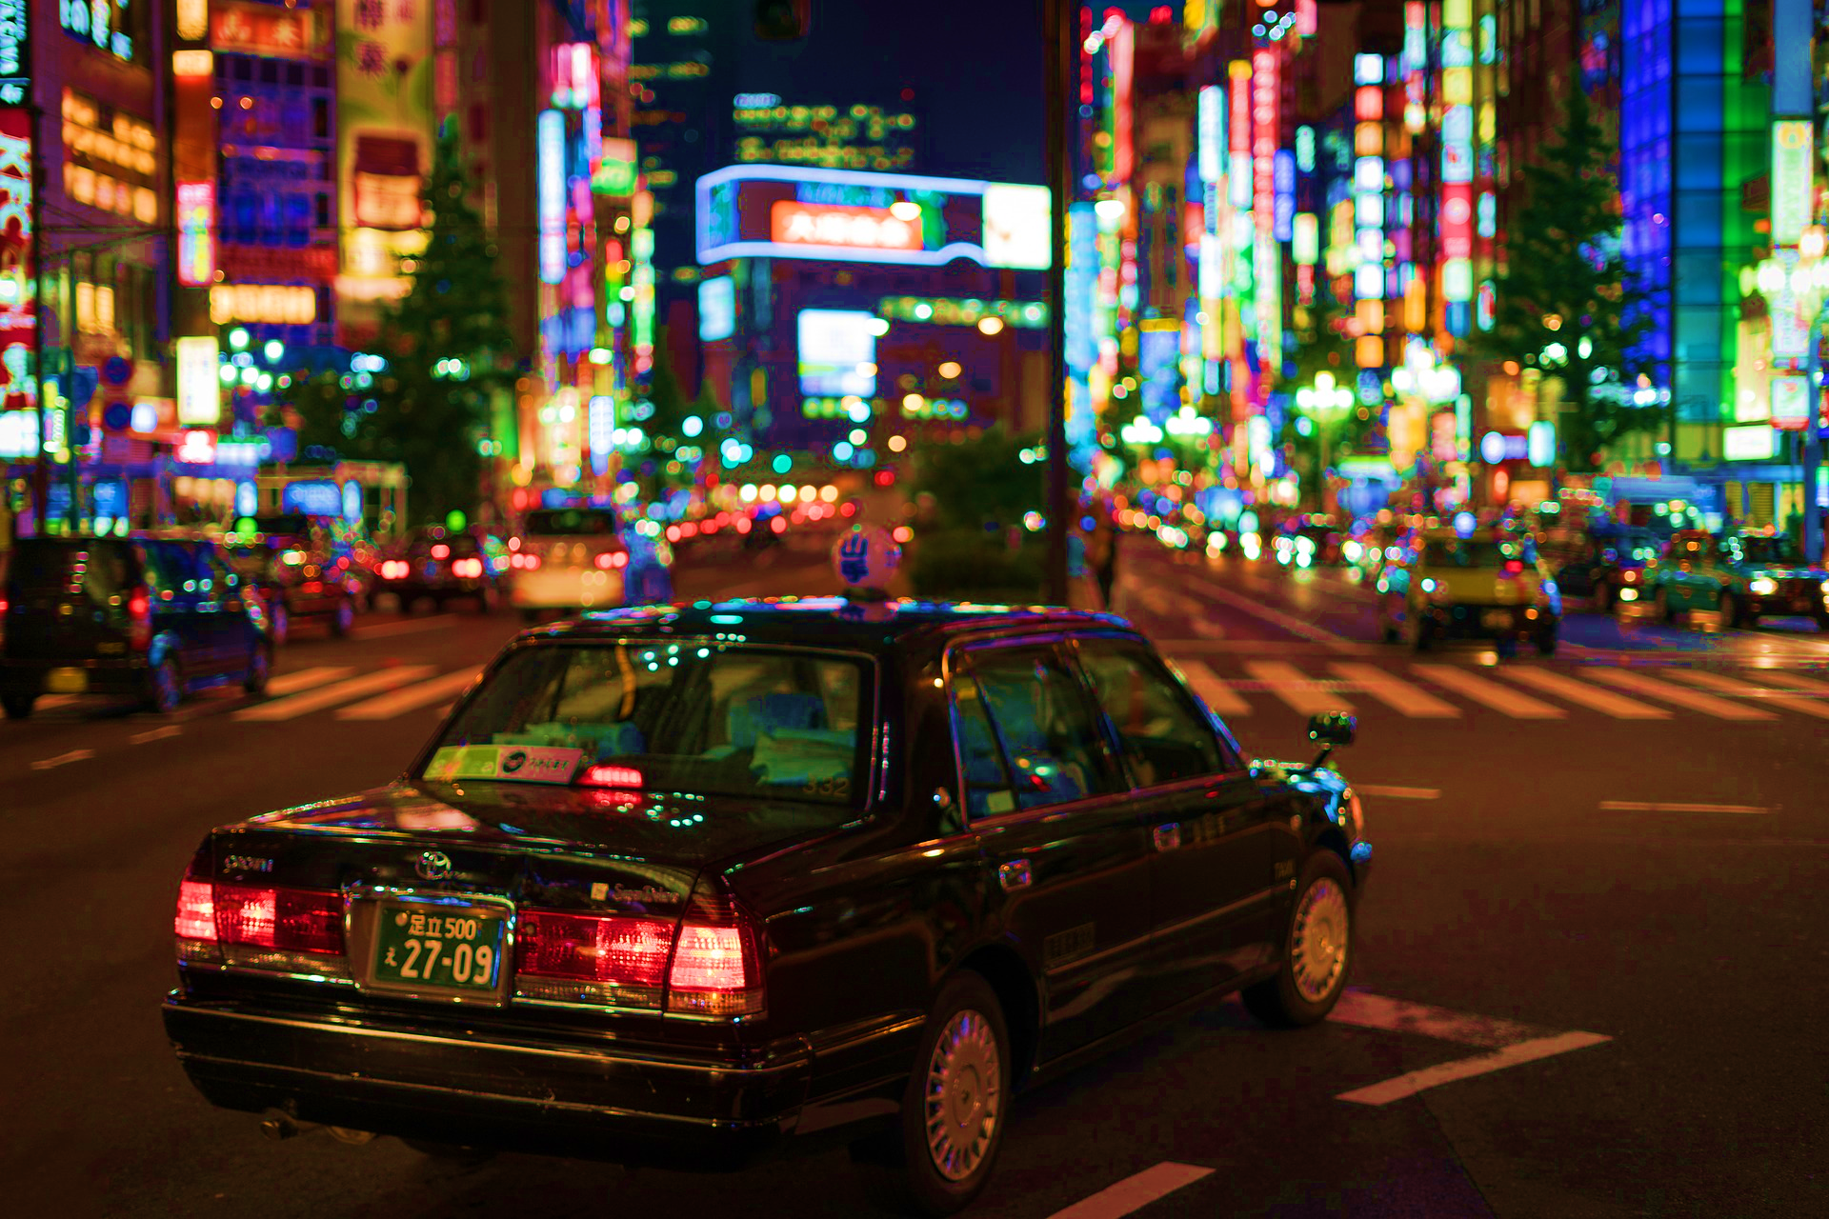
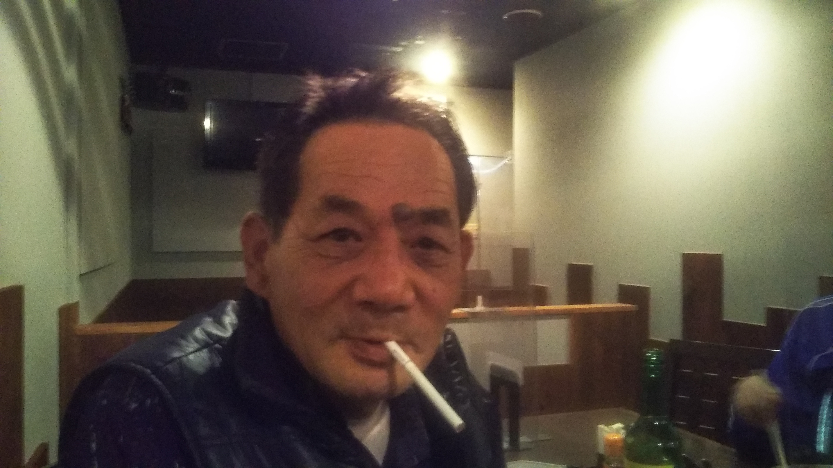

Slide 2
フルさんのド定番の歌を聴いてください。
「五番街のマリ」

